Slide 1


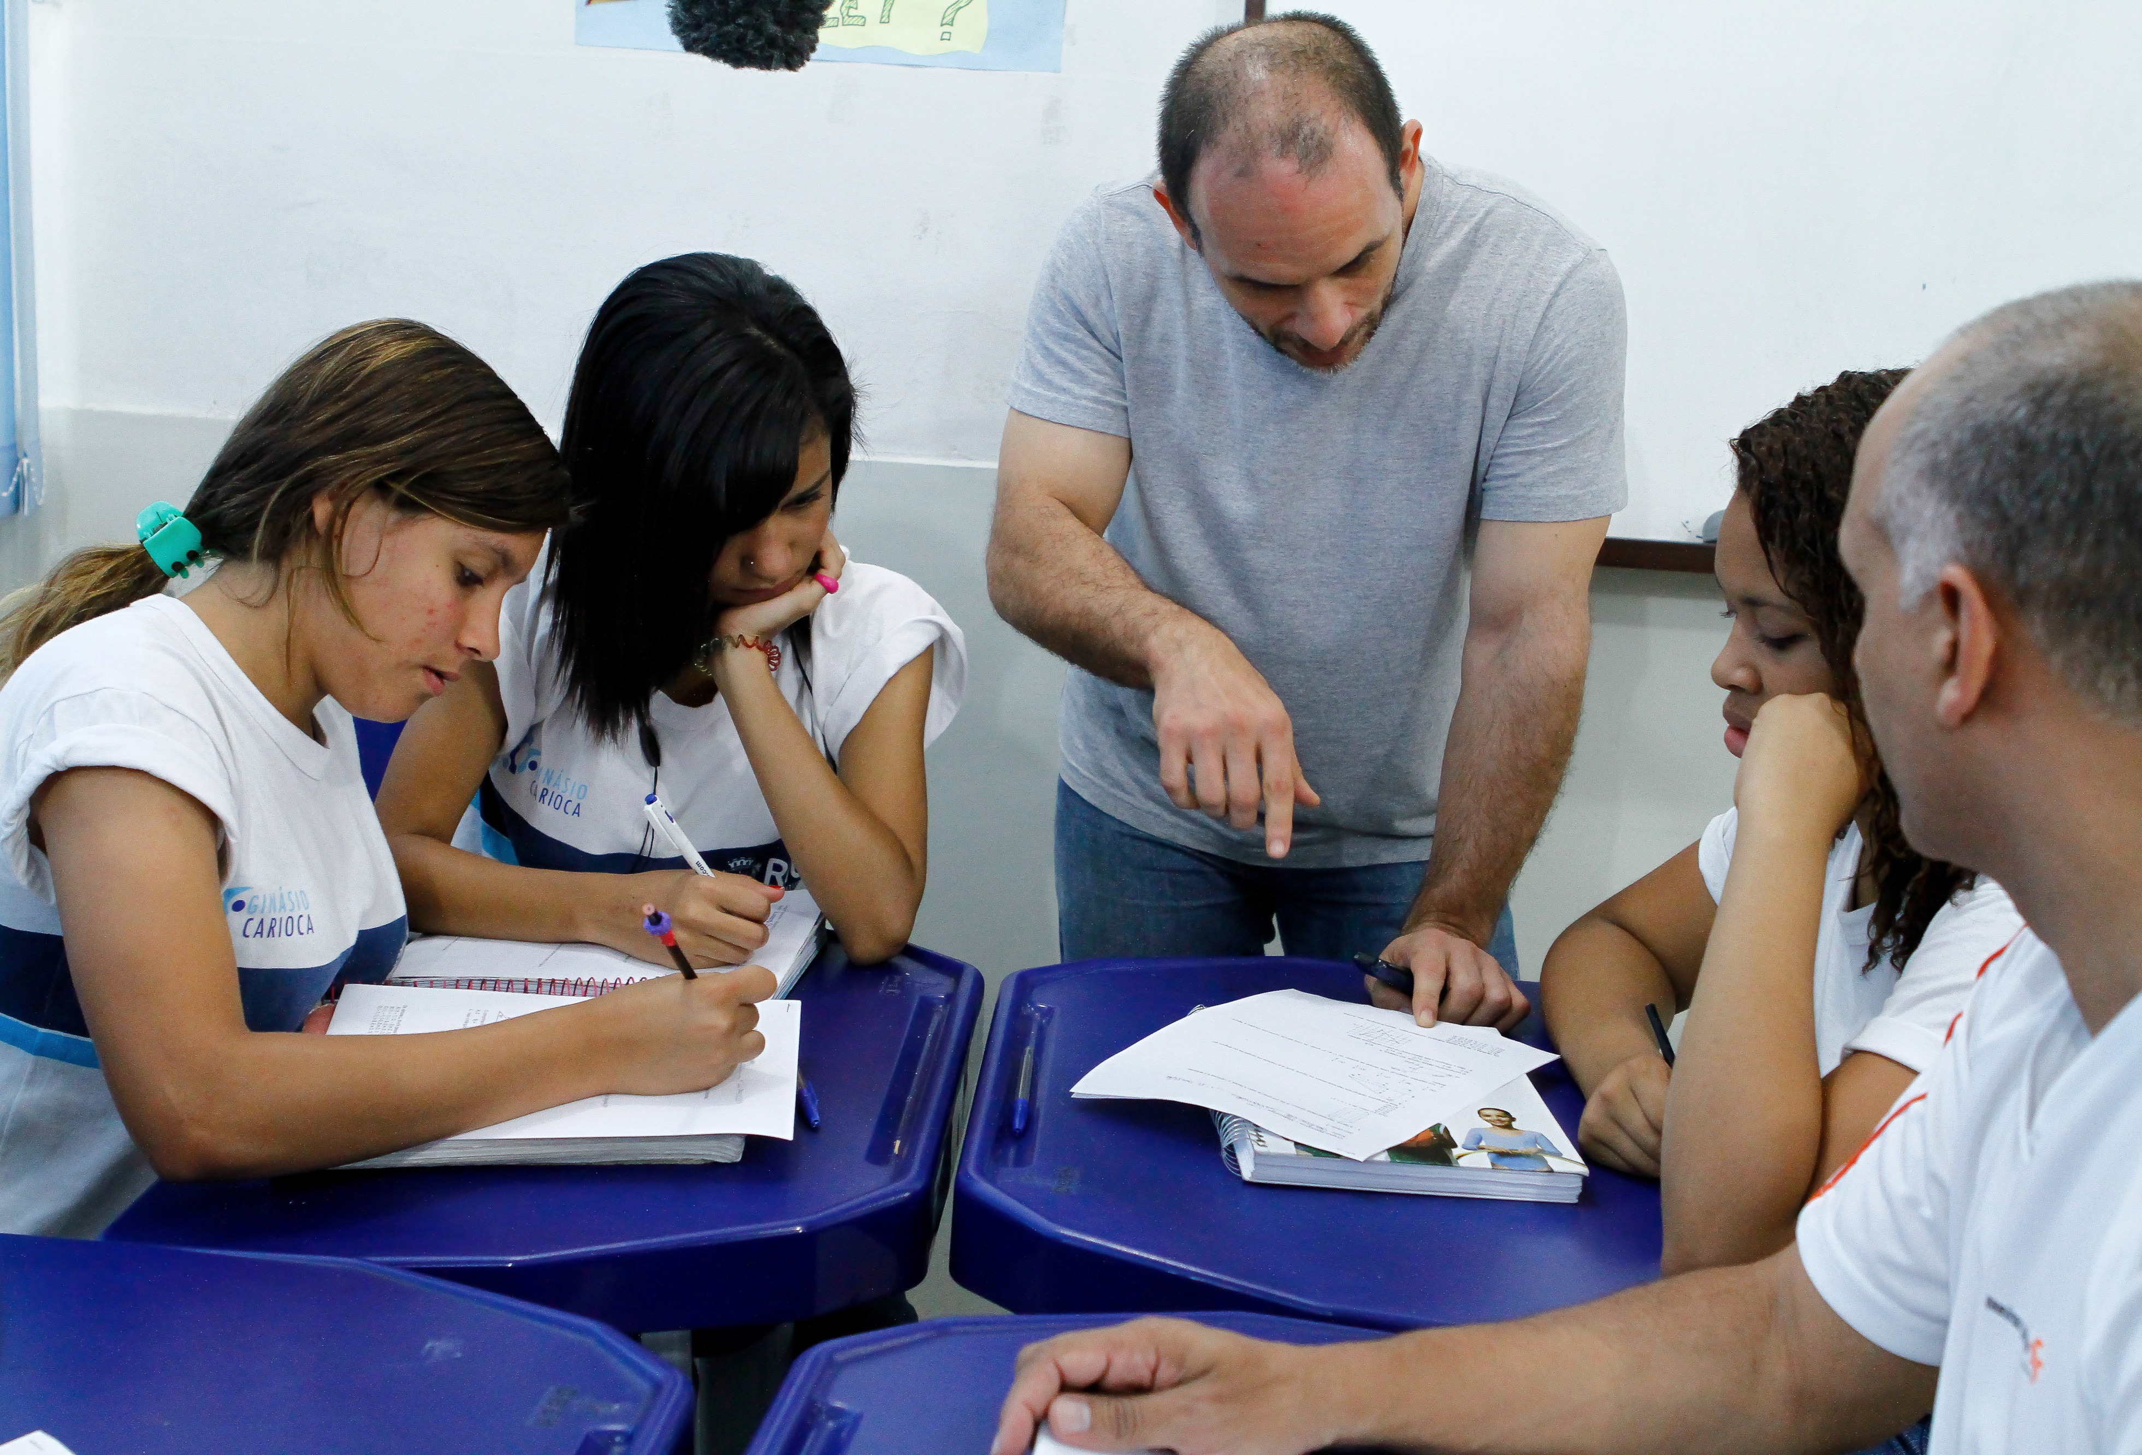
Grupos Interactivos

Slide 2
Historico
Comunidad Científica Internacional
La investigación INCLUD-ED, realizada en diversos países de Europa, nos muestra, entre las practicas educativas observadas, las formas de organización de los estudiantes en las aulas que presentan mejores impactos en el aprendizaje.
Durante ese estudio, identificaron tres formas de agrupamientos :
Mixture
Mixtos
Streaming
Homogéneos
Inclusion
Inclusión

Slide 3
Maneras de organizar la diversidad de los estudiantes
Mixtos
1 maestro
35 estudiantes
Exclusión Social
Homogéneos
1 maestro
35 estudiantes
+
maestros con 5 estudiantes

Slide 4
Maneras de organizar la diversidad de los estudiantes
Inclusión Grupos heterogéneos con reorganización de los recursos
Grupos Interactivos
Forma de agrupamiento inclusivo en la cual todos los estudiantes participan del proceso de aprendizaje con la ayuda del maestro y de otros recursos humanos, sin que ningún de ellos deje de acompañar el aula.
De esta manera, los Grupos Interactivos traen los mejores resultados en los ámbitos del aprendizaje y de la convivencia.

Slide 5
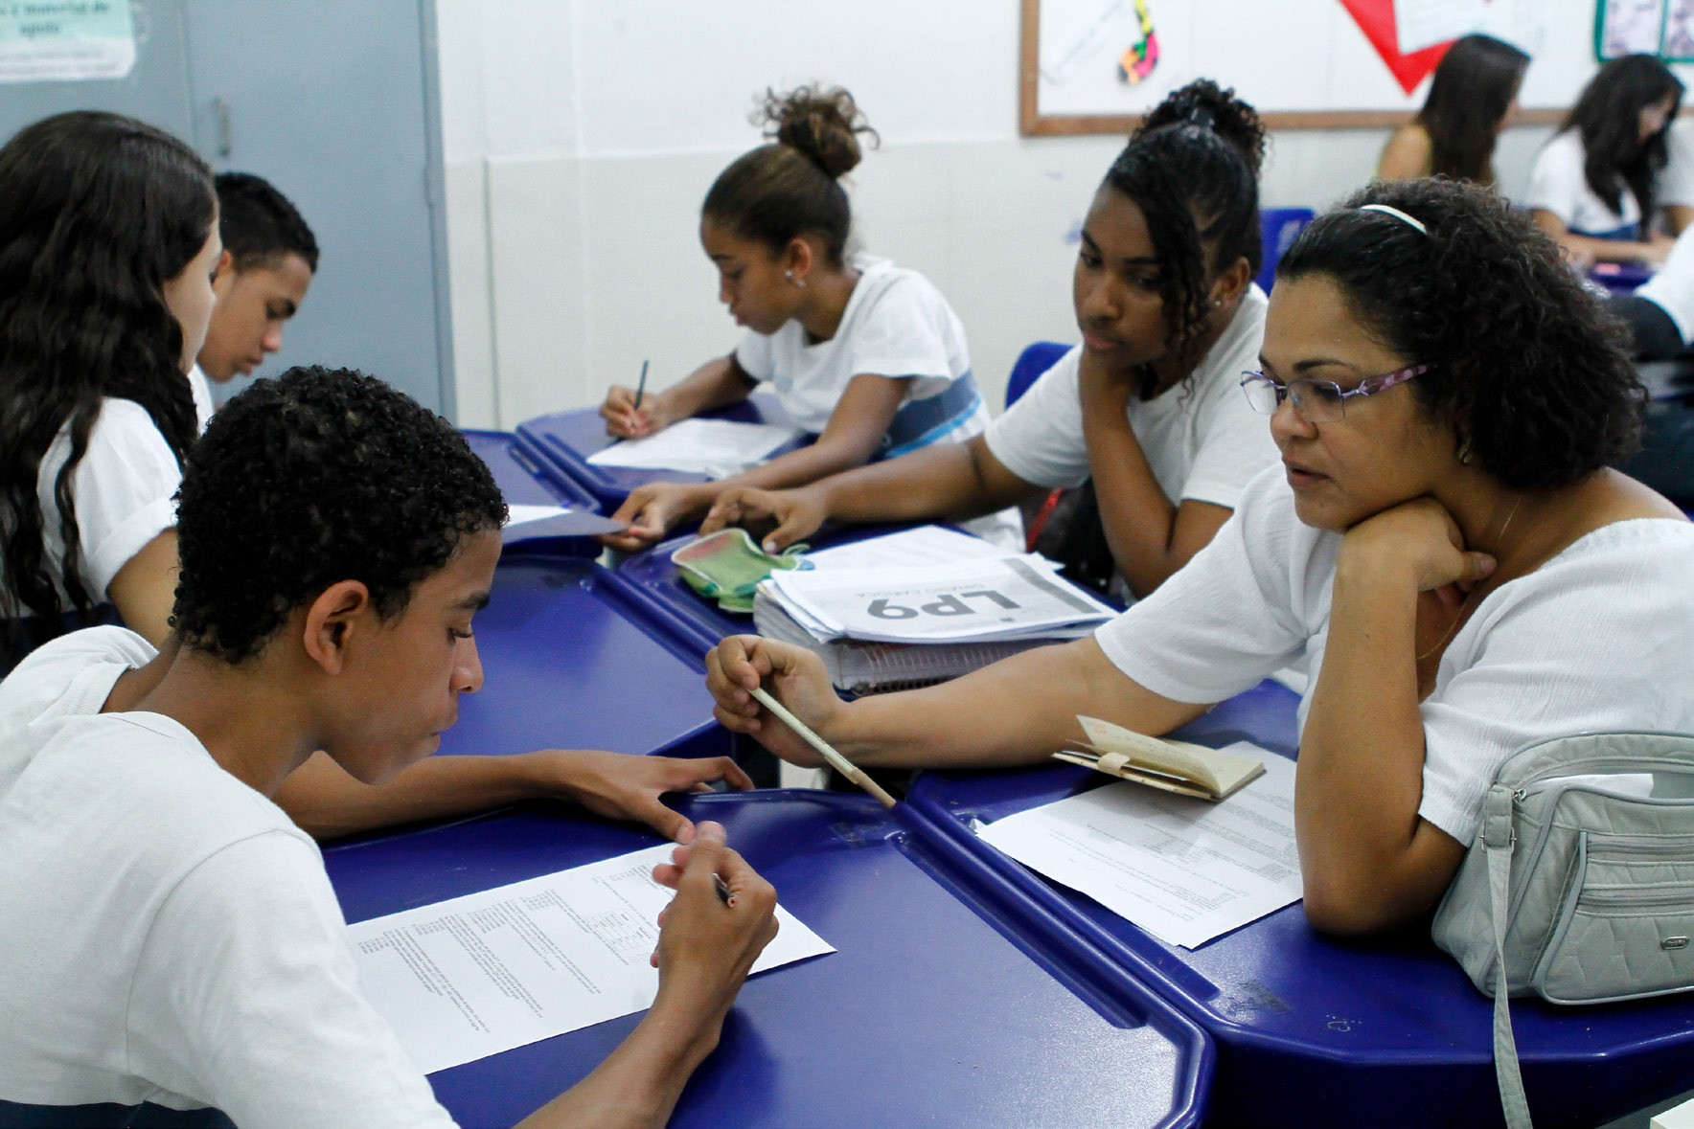
Grupos Interactivos
La presencia de otros adultos (voluntarios) para mediar las interacciones posibilita atender a las necesidades de todos los estudiantes, proporcionando igualdad de oportunidades y de resultados, sin la necesidad de separarlos o segregarlos.

Slide 6
¿Qué es?

Slide 7
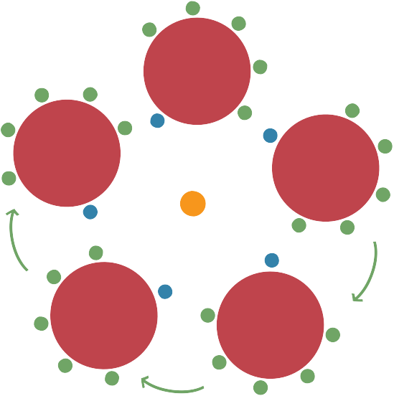
Organización
Grupos de 4-5 alumnas/os
Grupos heterogéneos: nivel de conocimiento, habilidades, genero, cultura, idioma, afinidad, etc.
Actividades de 20 minutos.
Actividades diferentes de la misma asignatura, que trate de contenidos previamente trabajados.
25 alumnos
1 maestro
5 voluntarios
5 actividades diferentes
1h40 de clase

Slide 8
¿Cómo Funciona?
En cada uno de los grupos, una persona adulta (voluntaria) apoya el trabajo, activando las interacciones entre los alumnos.
A cada 20 minutos, cada grupo cambia de voluntario y de actividad ampliando las interacciones y aumentando el dinamismo.
El maestro circula por el aula para sacar posibles dudas y atender aquellos alumnos que presentan mayores dificultades.
25 alumnos
1 maestro
5 voluntarios
5 actividades diferentes
Se potencializan las interacciones y el aprendizaje entre iguales, manteniendo las altas expectativas.
1h40 de clase

Slide 9
Video Grupos Interactivos
a. ¿Cuáles son las principales acciones de los alumnos, del maestro y de los voluntarios? (litar por lo menos dos de cada actor).
¿Qué aprendizajes se pueden promover en una clase organizada en Grupos interactivos que no serían posibles en clases organizadas de otra manera?
c. Apunte escenas en las cuales encontramos uno o más de los 7 principios del aprendizaje dialógico.

Slide 10
www.comunidaddeaprendizaje.com.es

